Slide 1

EKSAMEN 2 semester DAL Spørgsmål kombination: 4
Gruppe 8: Zakaria Mokdad, Emre Yesildal & Monika Jensen

Slide 2

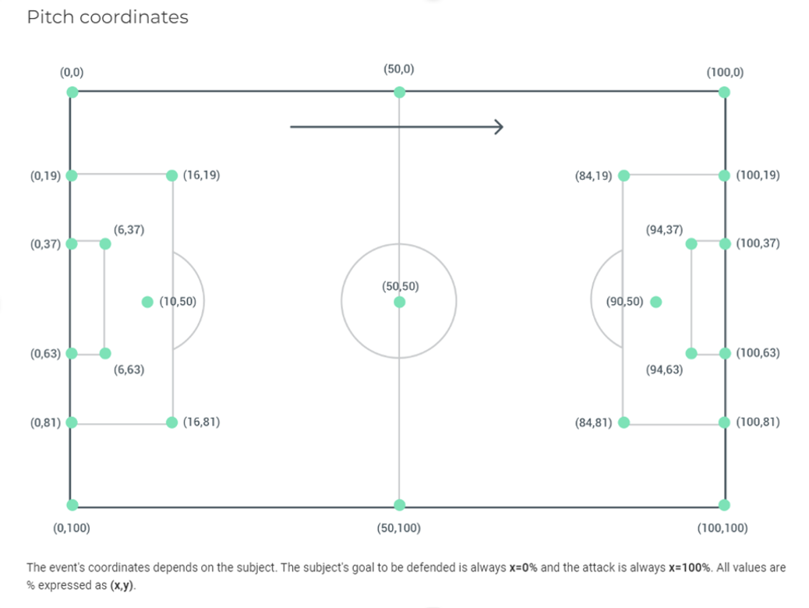
Agenda:
Hvor kommer data fra?
Forberede data
Clusteranalyse?
Visualisering via Shiny
Shiny aplikation

Slide 3

Wyscout:
Tracking - eventdata
Liga – sæson
Holland 21/22: 13/8-21-15/5-22
Polen 21/22: 23/7-22 – 22/5-22
Manglende data
4 måneder Holland
6 måneder Polen
Alt data
Holland 21/22
Holland 22-
Polen
Polen 21/22
Holland
Polen 22-
Notes:
Zak

Slide 4
Forberedelse af Data:
Hvor accurate er en aflevering?
Variabler
lineær sammenhæng
Afprøvning af Clusteranalyse
Resultat gav ikke mening
Grupperede data på spillere – Tog gennemsnit pr. spiller
Pass.length | -4.384e-03 | ***
Location.x | 4.141e-03 | ***
Location.y | -2.540e-04 | ***
Player.position(CB,CF,DMF,GK,LAMF,LB,LB5,LCB…) | (9380e - -3.219e-03) | ***
pass.endLocation.x | -5.615e-03 | ***
pass.endLocation.y | 1.698e-04 | **
Notes:
Emre

Slide 5
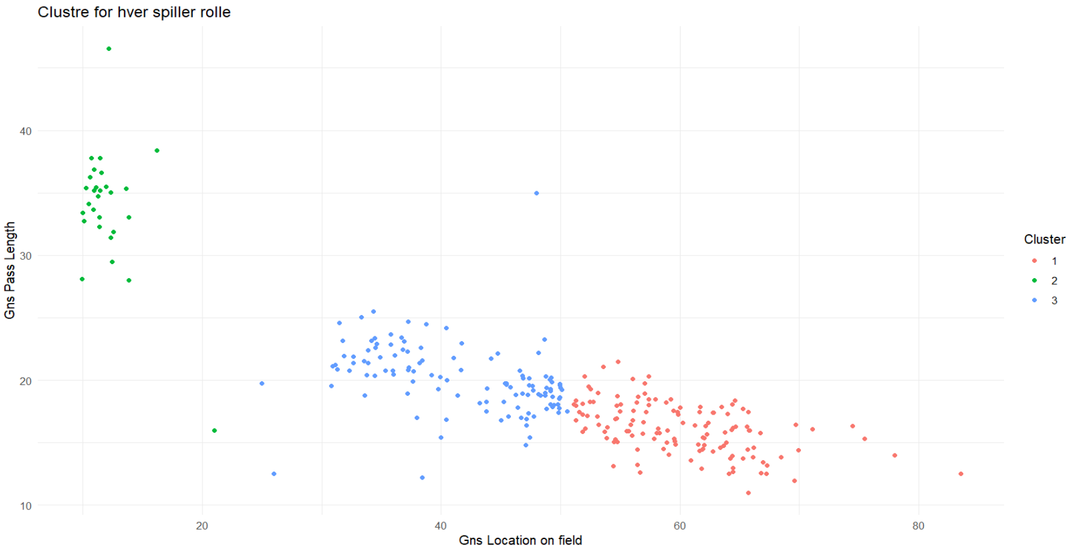
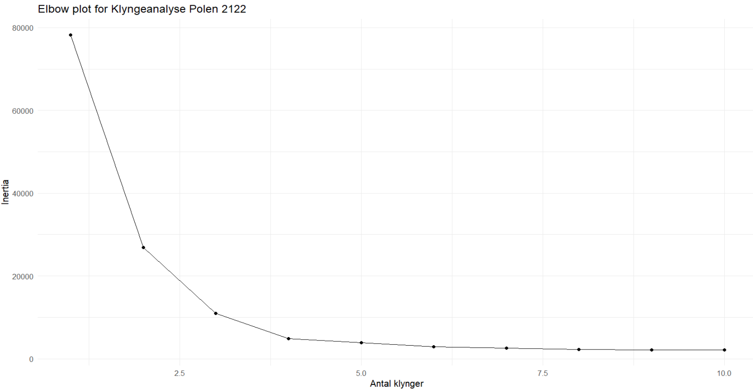
Clusteranalyse:
K-means
Forlæns – baglæns kontra accurate = gav ikke mening
Cluster på Længde og location x = Rodet gav ikke mening
Gennesnit pr. spiller location.x og længde
Test af klynger - Elbow
Notes:
Emre

Slide 6
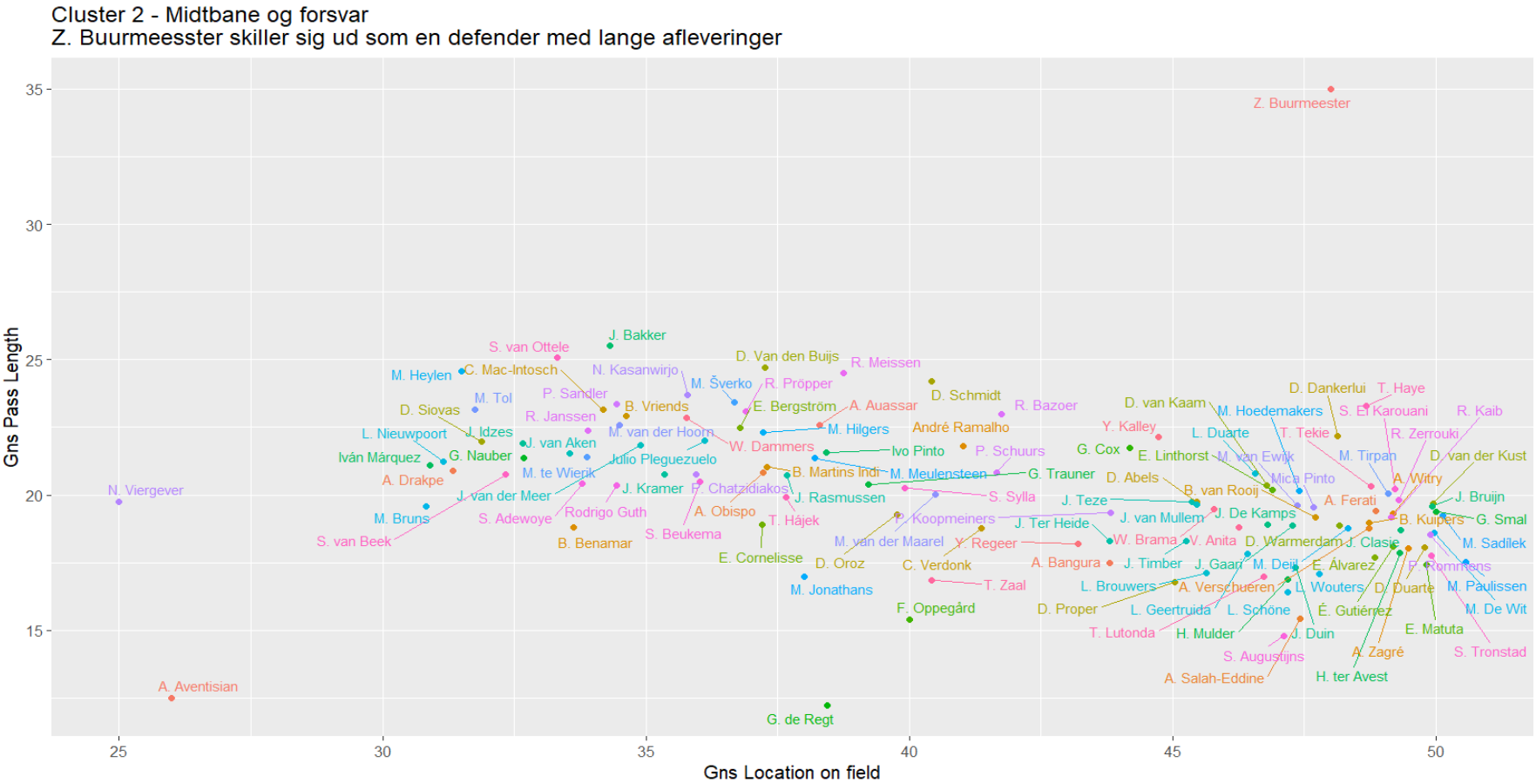
Cluster | Holland | Polen
Cluster 1 Angriber | Gns. passlength: 16.2 Gnd. Location x: 60 | Gns. passlength: 16.9 Gnd. Location x: 58.2
Cluster 2 Midtbane | Gns. passlength: 20.1 Gnd. Location x: 41.8 | Gns. passlength: 20.1 Gnd. Location x: 40.4
Cluster 3 Forsvar + Målmand | Gns. passlength: 33.9 Gnd. Location x: 12 | Gns. passlength: 33.8 Gnd. Location x: 12.3
Undersøg cluster:
Et cluster pr. position på banen
Gode forsvarsspillere
Overordnet:
Polen spiller længere fremme end Holland
Holland skyder til længere
Notes:
Zak

Slide 7
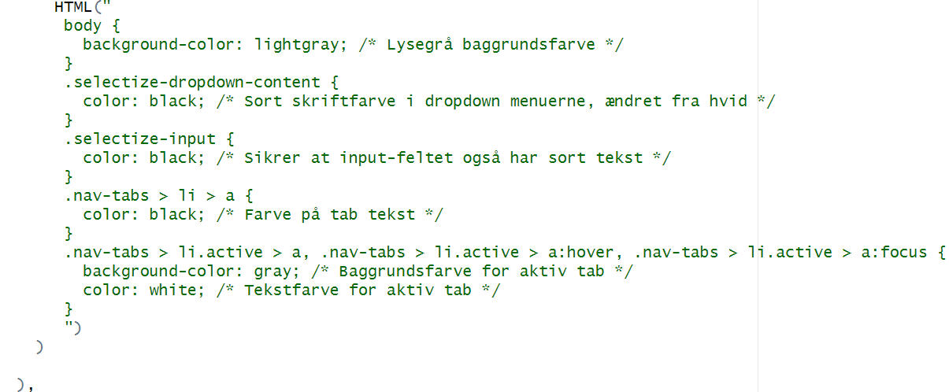
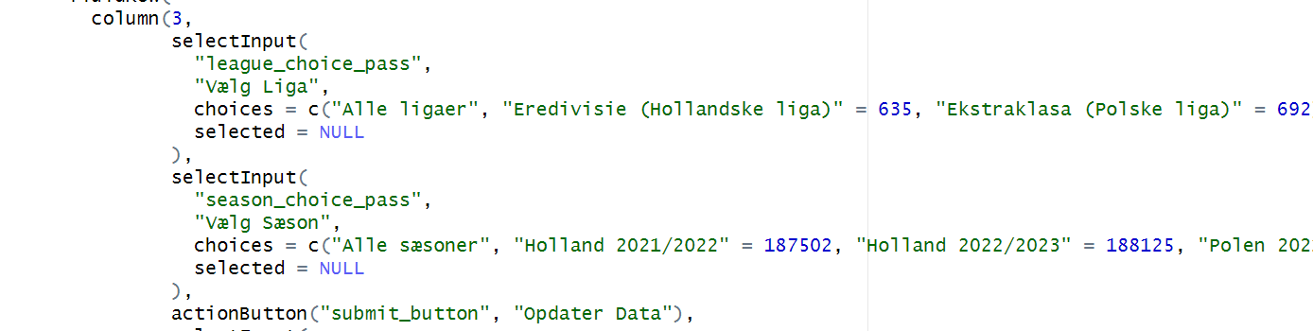
Shiny Applikation:
UI del
Reaktiv – Dynamisk
Submit knap – opdatere brugers valg
Hjælpefunktioner
Tælle og vise cluster med flest af valgte position
Automatisk title generering
Notes:
Monika

Slide 8
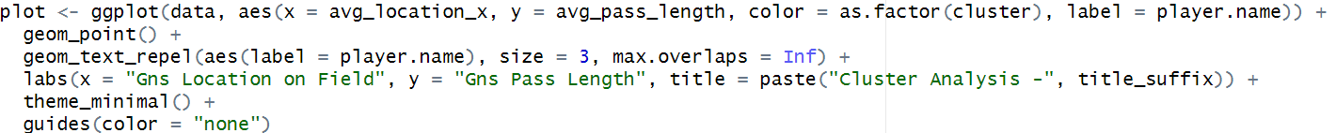

Shiny:
Server del
Udregner kmeans i det bruger trykker på knap
Nstart = den kører linje 25 gange for at sikre cluster
Demonstration af Shiny
Notes:
Monika

